Slide 1
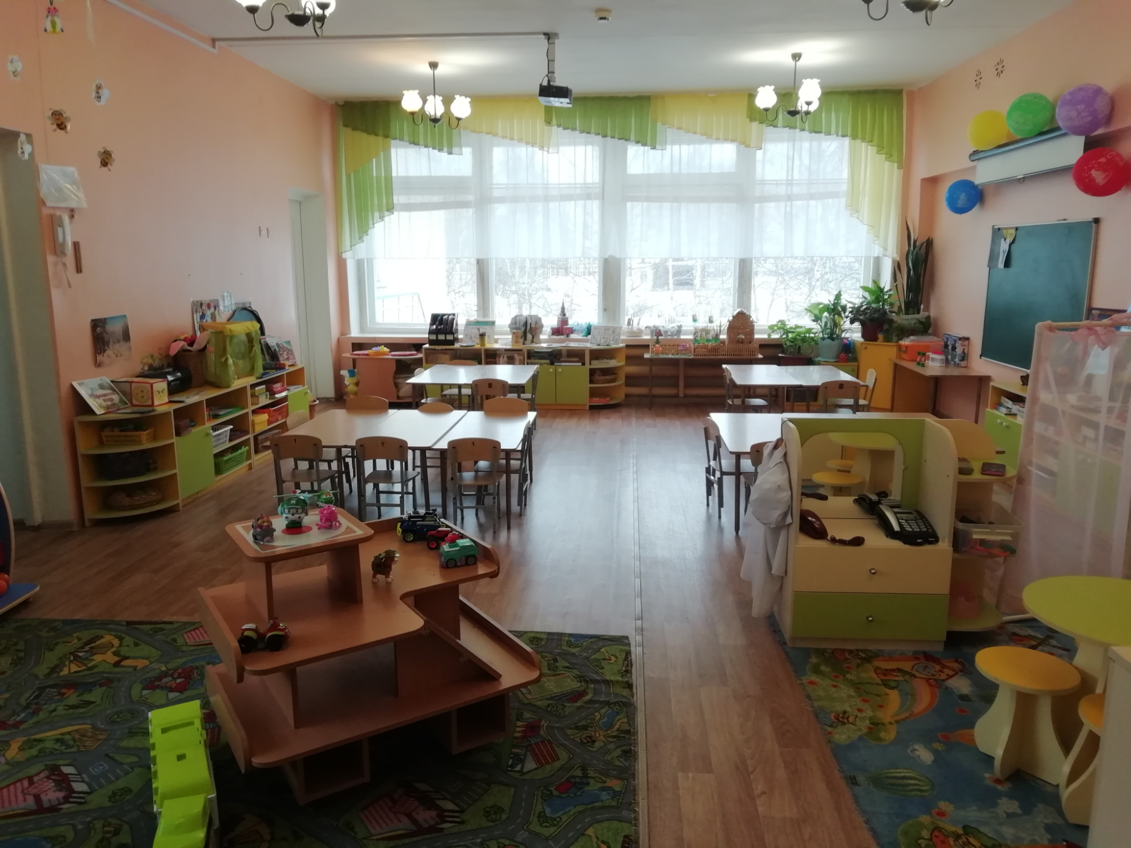
Выполнила воспитатель
МБДОУ Детский сад № 127 «Чайка»
Шерстнева Наталья Валентиновна
г. Дзержинск
2024 год.

Slide 2
С НОВОСЕЛЬЕМ
В группе сегодня у нас новоселье.
Поэтому всюду такое веселье.
Поэтому в садике песни звенят,
Поэтому радость в глазах у ребят!
Дети, дружно в круг вставайте!
Громче, музыка, играй!
К Новоселью — новосёлам
Испечём мы Каравай!

Slide 3
А сейчас я вас приглашаю отправиться в весёлое путешествие на паровозе. Приготовились? По-е-ха-ли!

Slide 4
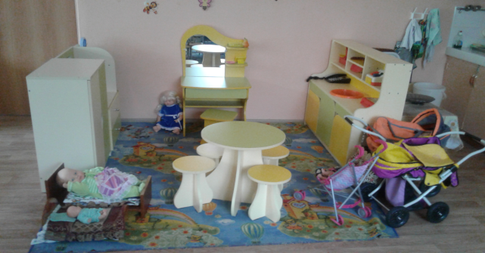
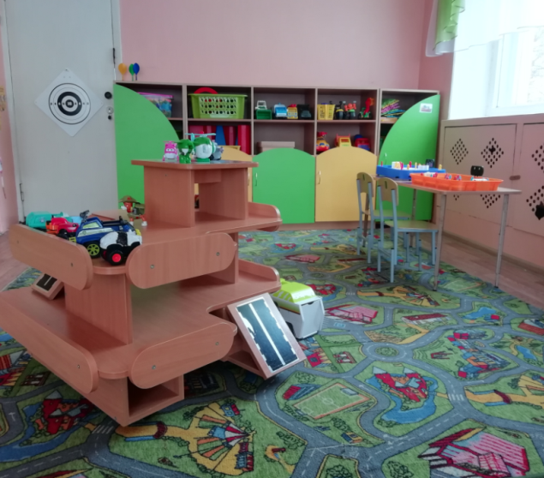
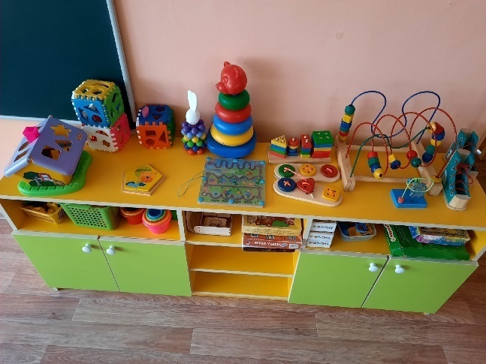
Остановка «Центр игрушек»
Проснётся утром солнышко, на землю бросит взгляд. Шагают дети с мамами в любимый детский сад. Проживают тут игрушки: куклы, мячики, зверюшки, И матрёшки озорные, и машины заводные.
Давайте, ребята, расскажем про наши игрушки.

Slide 5
Ребята, отправляемся дальше в весёлое путешествие на паровозе. Приготовились? По-е-ха-ли!

Slide 6
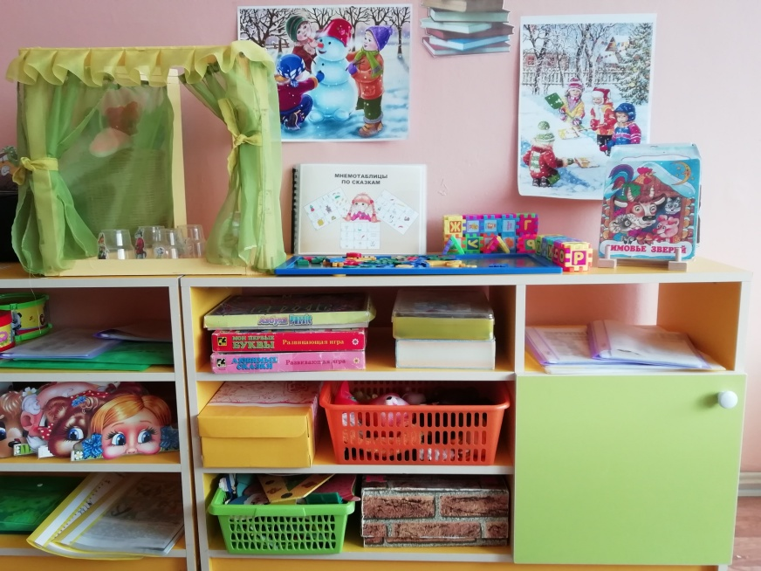
Остановка «Библиотеки»
Воспитатель 1: Ребята (обращает внимание на слайды презентации) посмотрите здесь какие то красивые картинки. (С загадками)
Загадаю вам загадки, Вы же дайте мне отгадки. Слушайте внимательно, Думайте старательно.

Slide 7
1.Много тропинок исходил,
о то всех я уходил.
От лисы уйти не смог,
И зовут меня?..... Колобок!
2.Бабу с дедом я люблю
Я яичко им снесу
А яичко непростое,
А яичко золотое.
Любит меня дед,
Любит меня Баба,
А зовут меня?... Курочка Ряба!
3.Дед растил меня с душой
Овощ вырос я большой
Долго дед меня тащил,
не хватало ему сил.
Вросла я в землю крепко.
Кто же я?... Репка!
4.Приходи ко мне лечится
и корова и волчица,
И жучок и паучок
И медведица!
Всех излечит исцелит
Добрый доктор... Айболит!

Slide 8
Тише, тише, кто-то там за дверью! Ну-ка, я сейчас проверю, что за гости к нам спешат, чем порадовать хотят? (Звучит весёлая музыка, в гости забегает солнышко) – ребенок подгот.гр
Я по улице светило
Ваши песни услыхала
В гости к вам решила зайти
И подарки принести.
Ах, как весело у вас, ребята! А, что у вас сегодня за праздник?

Slide 9
Игра «Солнышко и дождик»
Отправляемся дальше на паровозике. Поехали... Солнышко на небо возвращайся.
А мы праздник продолжаем, Всех на танец приглашаем.

Slide 11
Ребята, наше путешествие подошло к концу, нам пора возвращаться в свою группу и там мы продолжим Новоселье – всех зовем на угощенье!
(дети под музыку «Веселый паровозик» отправляются в группу на чаепитие)

Slide 12
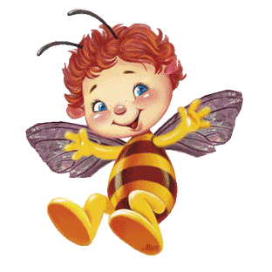
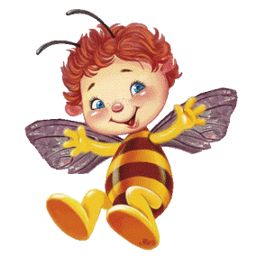
Спасибо за внимание!!!

